Slide 1
Διάδοση κυμάτων και σχεδίαση κεραιών
ΠΑΝΕΠΙΣΤΗΜΙΟ ΠΑΤΡΩΝ – ΗΜΤΥ – ΕΡΓΑΣΤΗΡΙΟ ΑΣΥΡΜΑΤΗΣ ΕΠΙΚΟΙΝΩΝΙΑΣ – WIRELESS TELECOMMUNICATIONS LABORATORY
Σταύρος Κωτσόπουλος
Αν. Καθηγητής
Διάλεξη 6η
Το παρόν υλικό υλοποιήθηκε από τον Πέτρο Καραδήμα στα πλαίσια του προγράμματος ΕΠΕΑΕΚ ΙΙ

Slide 2
Διάδοση κυμάτων και σχεδίαση κεραιών
ΠΑΝΕΠΙΣΤΗΜΙΟ ΠΑΤΡΩΝ – ΗΜΤΥ – ΕΡΓΑΣΤΗΡΙΟ ΑΣΥΡΜΑΤΗΣ ΕΠΙΚΟΙΝΩΝΙΑΣ – WIRELESS TELECOMMUNICATIONS LABORATORY
Κέρδος κεραίας
Ασκήσεις
Διάλεξη 6η

Slide 3
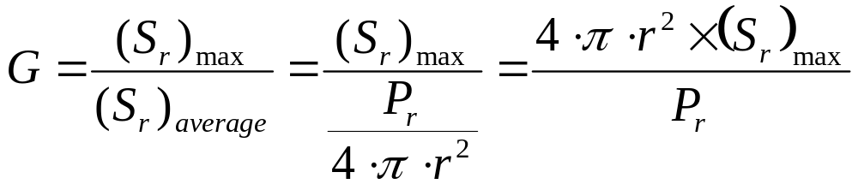
Ορισμός του κέρδους
ΠΑΝΕΠΙΣΤΗΜΙΟ ΠΑΤΡΩΝ – ΗΜΤΥ – ΕΡΓΑΣΤΗΡΙΟ ΑΣΥΡΜΑΤΗΣ ΕΠΙΚΟΙΝΩΝΙΑΣ – WIRELESS TELECOMMUNICATIONS LABORATORY
ΟΡΙΣΜΟΣ:
Ορίζουμε σαν κατευθυντικό κέρδος G μιας κεραίας, τον λόγο της μέγιστης πυκνότητας ακτινοβολούμενης ισχύος προς την μέση πυκνότητα ισχύος που ακτινοβολείτε σε όλες τις κατευθύνσεις του χώρου
Διάλεξη 6η

Slide 4
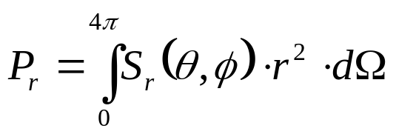
Μαθηματική ανάλυση
ΠΑΝΕΠΙΣΤΗΜΙΟ ΠΑΤΡΩΝ – ΗΜΤΥ – ΕΡΓΑΣΤΗΡΙΟ ΑΣΥΡΜΑΤΗΣ ΕΠΙΚΟΙΝΩΝΙΑΣ – WIRELESS TELECOMMUNICATIONS LABORATORY
Διάλεξη 6η
Αλλά

Slide 5
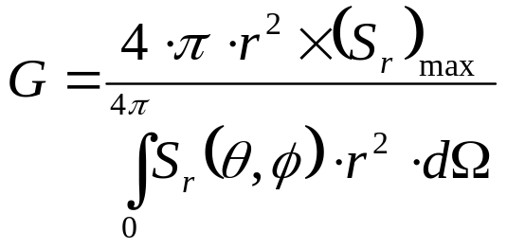
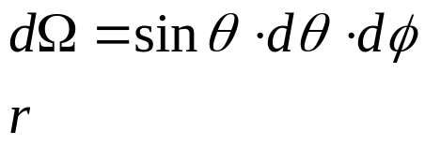
Μαθηματική ανάλυση
ΠΑΝΕΠΙΣΤΗΜΙΟ ΠΑΤΡΩΝ – ΗΜΤΥ – ΕΡΓΑΣΤΗΡΙΟ ΑΣΥΡΜΑΤΗΣ ΕΠΙΚΟΙΝΩΝΙΑΣ – WIRELESS TELECOMMUNICATIONS LABORATORY
Οπότε
Στοιχείο
Στερεάς Γωνίας
Διάλεξη 6η
και
Απόσταση του Κέντρου της
Κεραίας από το σημείο Λήψης

Slide 6
Μαθηματική ανάλυση
ΠΑΝΕΠΙΣΤΗΜΙΟ ΠΑΤΡΩΝ – ΗΜΤΥ – ΕΡΓΑΣΤΗΡΙΟ ΑΣΥΡΜΑΤΗΣ ΕΠΙΚΟΙΝΩΝΙΑΣ – WIRELESS TELECOMMUNICATIONS LABORATORY
Το S_{r}(r,θ,φ) παριστά την ακτινική συνιστώσα του διανύσματος Poynting σε μεγάλη
απόσταση από την κεραία.
Επίσης
Διάλεξη 6η
Το (S_{r})_{max} είναι η μέγιστη τιμή του Sr(r,θ,φ) η οποία αντιστοιχεί στο μέγιστο του
κύριου λοβού ακτινοβολίας

Slide 7
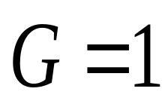
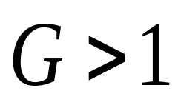
Σύγκριση κέρδους κατευθυντικής κεραίας με κέρδος ισοτροπικής
ΠΑΝΕΠΙΣΤΗΜΙΟ ΠΑΤΡΩΝ – ΗΜΤΥ – ΕΡΓΑΣΤΗΡΙΟ ΑΣΥΡΜΑΤΗΣ ΕΠΙΚΟΙΝΩΝΙΑΣ – WIRELESS TELECOMMUNICATIONS LABORATORY
Για Κεραία Ισοτροπική
και
Για οποιοδήποτε Διάγραμμα Ακτινοβολίας που είναι
διάφορο του αντίστοιχου της Ισοτροπικής Κεραίας
Διάλεξη 6η

Slide 8
Ένταση ακτινοβολίας
ΠΑΝΕΠΙΣΤΗΜΙΟ ΠΑΤΡΩΝ – ΗΜΤΥ – ΕΡΓΑΣΤΗΡΙΟ ΑΣΥΡΜΑΤΗΣ ΕΠΙΚΟΙΝΩΝΙΑΣ – WIRELESS TELECOMMUNICATIONS LABORATORY
Ορίζεται σαν η ακτινοβολούμενη ισχύς ανά μονάδα στερεάς γωνίας, Φ(θ,ϕ) σε Watts ανά steradian.
z
Observation
Point
Transmitting
antenna
θ
r
Ένας δείκτης που δείχνει την ικανότητα της κεραίας να ακτινοβολεί ισχύ σε συγκεκριμένες κατευθύνσεις. Δεν εξαρτάται από την απόσταση.
y
Διάλεξη 6η
ϕ
x
Υπόθεση: Η απόσταση (r) είναι πολύ μεγάλη

Slide 9
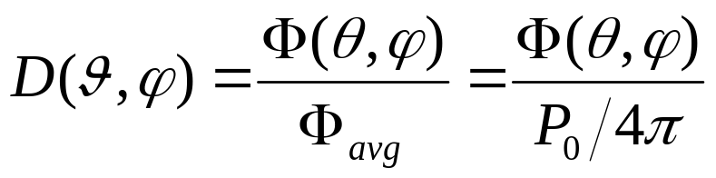
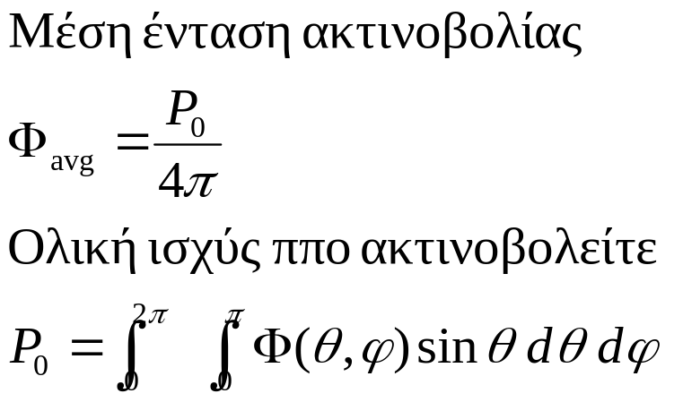
Κατευθυντικότητα
ΠΑΝΕΠΙΣΤΗΜΙΟ ΠΑΤΡΩΝ – ΗΜΤΥ – ΕΡΓΑΣΤΗΡΙΟ ΑΣΥΡΜΑΤΗΣ ΕΠΙΚΟΙΝΩΝΙΑΣ – WIRELESS TELECOMMUNICATIONS LABORATORY
D δεν έχει μονάδες
P₀ = η ισχύς που ακτινοβολείτε
Διάλεξη 6η

Slide 10
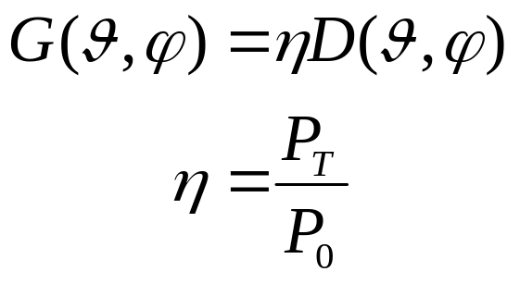
Κέρδος, κατευθυντικότητα, ικανότητα ακτινοβολίας
ΠΑΝΕΠΙΣΤΗΜΙΟ ΠΑΤΡΩΝ – ΗΜΤΥ – ΕΡΓΑΣΤΗΡΙΟ ΑΣΥΡΜΑΤΗΣ ΕΠΙΚΟΙΝΩΝΙΑΣ – WIRELESS TELECOMMUNICATIONS LABORATORY
Η κατευθυντικότητα σχετίζεται με την ισχύ που ακτινοβολείτε από την κεραία (P₀)
Το κέρδος σχετίζεται με την ισχύ που τροφοδοτείται η κεραία (P_{Τ})
Διάλεξη 6η
η: ικανότητα ακτινοβολίας (radiation efficiency) (0.5 - 0.75)

Slide 11
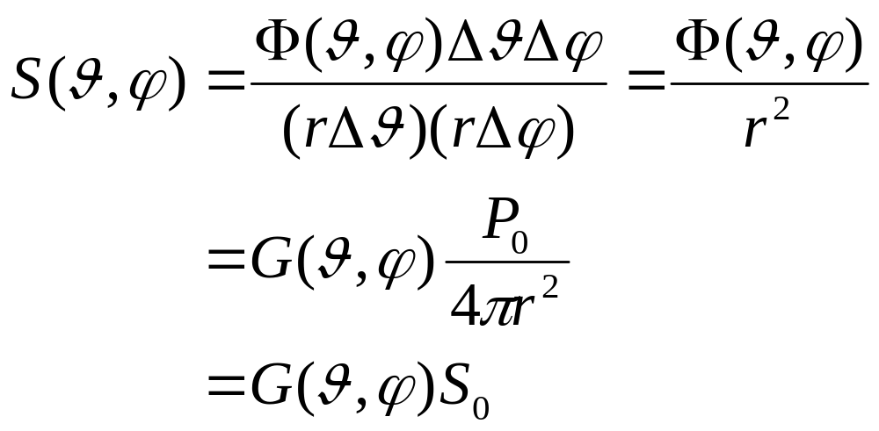
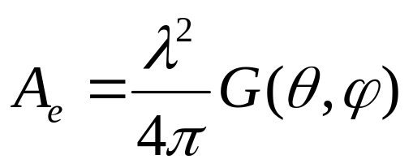
Κέρδος κεραίας, πυκνότητα ροής ισχύος και ενεργός επιφάνεια
ΠΑΝΕΠΙΣΤΗΜΙΟ ΠΑΤΡΩΝ – ΗΜΤΥ – ΕΡΓΑΣΤΗΡΙΟ ΑΣΥΡΜΑΤΗΣ ΕΠΙΚΟΙΝΩΝΙΑΣ – WIRELESS TELECOMMUNICATIONS LABORATORY
Διάλεξη 6η
S₀ = Η πυκνότητα ροής ισχύος που παράγεται από ισοτροπική πηγή

Slide 12
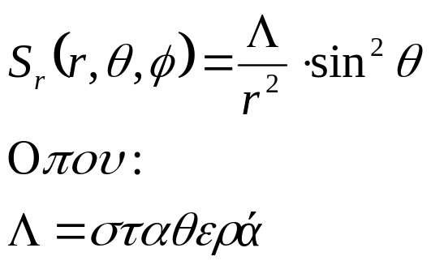
Άσκηση 1
ΠΑΝΕΠΙΣΤΗΜΙΟ ΠΑΤΡΩΝ – ΗΜΤΥ – ΕΡΓΑΣΤΗΡΙΟ ΑΣΥΡΜΑΤΗΣ ΕΠΙΚΟΙΝΩΝΙΑΣ – WIRELESS TELECOMMUNICATIONS LABORATORY
Να υπολογισθεί το κατευθυντικό κέρδος κεραίας της οποίας η ακτινική συνιστώσα του
διανύσματος του Poynting δίδεται από την σχέση:
Διάλεξη 6η

Slide 13
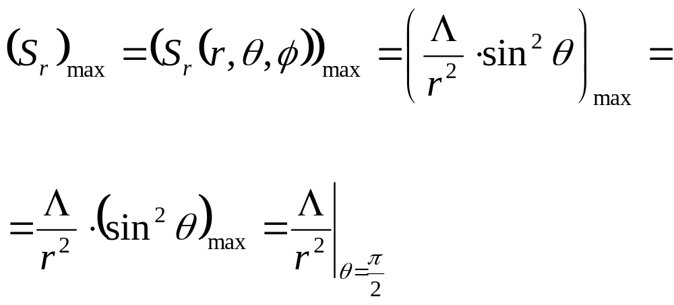
Λύση
ΠΑΝΕΠΙΣΤΗΜΙΟ ΠΑΤΡΩΝ – ΗΜΤΥ – ΕΡΓΑΣΤΗΡΙΟ ΑΣΥΡΜΑΤΗΣ ΕΠΙΚΟΙΝΩΝΙΑΣ – WIRELESS TELECOMMUNICATIONS LABORATORY
Υπολογίζουμε την μέγιστη τιμή της ακτινικής συνιστώσας του διανύσματος του Poynting
Διάλεξη 6η

Slide 14
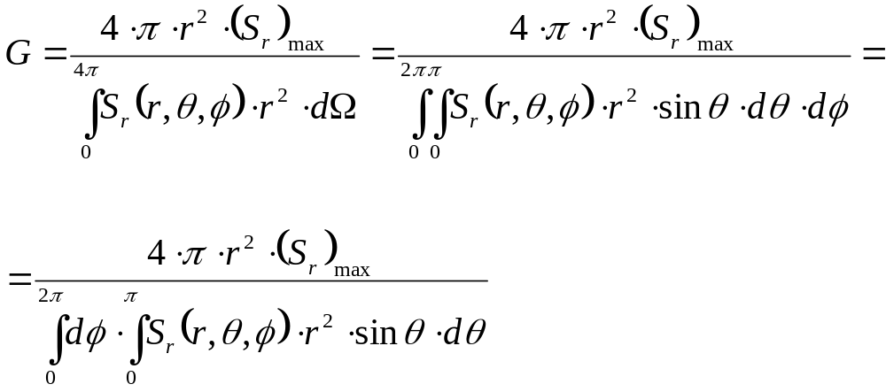
ΠΑΝΕΠΙΣΤΗΜΙΟ ΠΑΤΡΩΝ – ΗΜΤΥ – ΕΡΓΑΣΤΗΡΙΟ ΑΣΥΡΜΑΤΗΣ ΕΠΙΚΟΙΝΩΝΙΑΣ – WIRELESS TELECOMMUNICATIONS LABORATORY
Άρα
Διάλεξη 6η

Slide 15
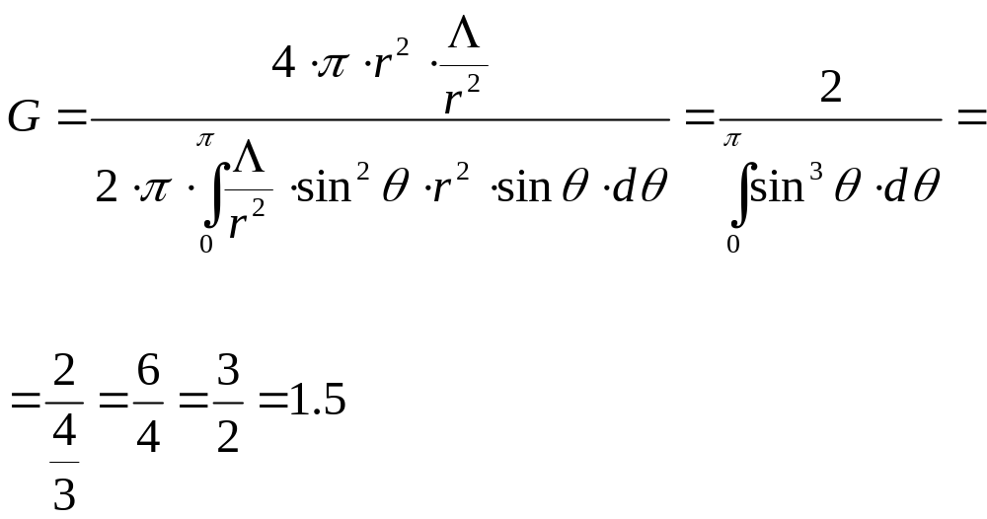
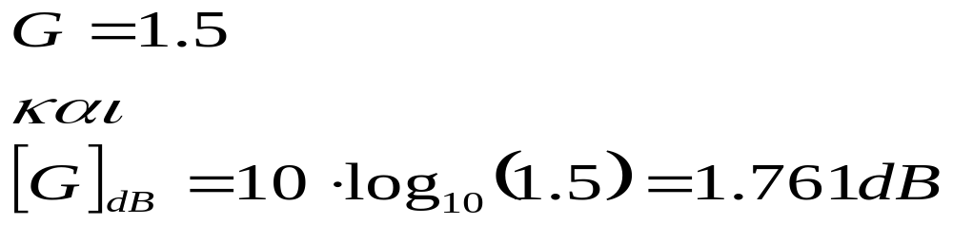
ΠΑΝΕΠΙΣΤΗΜΙΟ ΠΑΤΡΩΝ – ΗΜΤΥ – ΕΡΓΑΣΤΗΡΙΟ ΑΣΥΡΜΑΤΗΣ ΕΠΙΚΟΙΝΩΝΙΑΣ – WIRELESS TELECOMMUNICATIONS LABORATORY
και
Διάλεξη 6η
Άρα

Slide 16
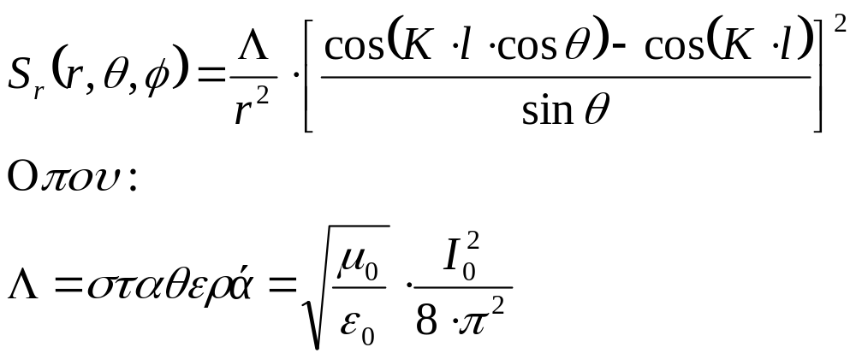
Άσκηση 2
ΠΑΝΕΠΙΣΤΗΜΙΟ ΠΑΤΡΩΝ – ΗΜΤΥ – ΕΡΓΑΣΤΗΡΙΟ ΑΣΥΡΜΑΤΗΣ ΕΠΙΚΟΙΝΩΝΙΑΣ – WIRELESS TELECOMMUNICATIONS LABORATORY
Να υπολογισθεί το κατευθυντικό κέρδος κεραίας της οποίας η ακτινική συνιστώσα του
διανύσματος του Poynting δίδεται από την σχέση:
Διάλεξη 6η
Ο υπολογισμός να γίνει για δυο περιπτώσεις: α) l=λ/4, β) l=λ/2

Slide 17
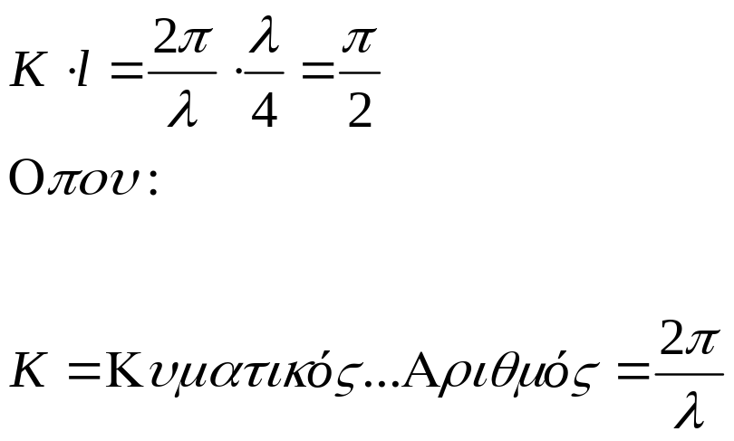
1η περίπτωση, l=λ/4
ΠΑΝΕΠΙΣΤΗΜΙΟ ΠΑΤΡΩΝ – ΗΜΤΥ – ΕΡΓΑΣΤΗΡΙΟ ΑΣΥΡΜΑΤΗΣ ΕΠΙΚΟΙΝΩΝΙΑΣ – WIRELESS TELECOMMUNICATIONS LABORATORY
Αυτό σημαίνει:
Διάλεξη 6η

Slide 18
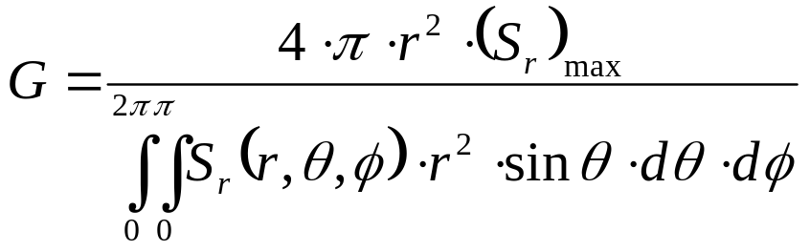
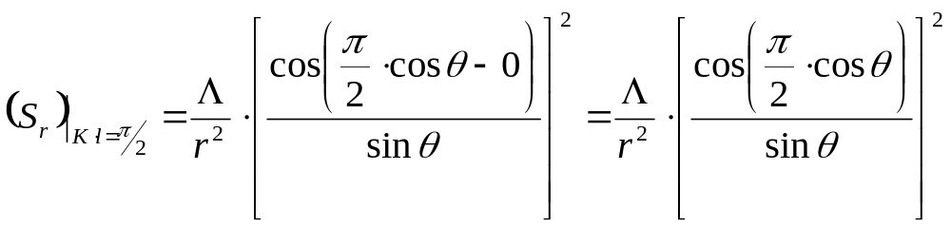
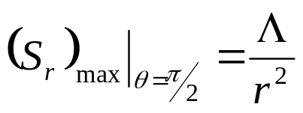
ΠΑΝΕΠΙΣΤΗΜΙΟ ΠΑΤΡΩΝ – ΗΜΤΥ – ΕΡΓΑΣΤΗΡΙΟ ΑΣΥΡΜΑΤΗΣ ΕΠΙΚΟΙΝΩΝΙΑΣ – WIRELESS TELECOMMUNICATIONS LABORATORY
Άρα
Διάλεξη 6η
και

Slide 19
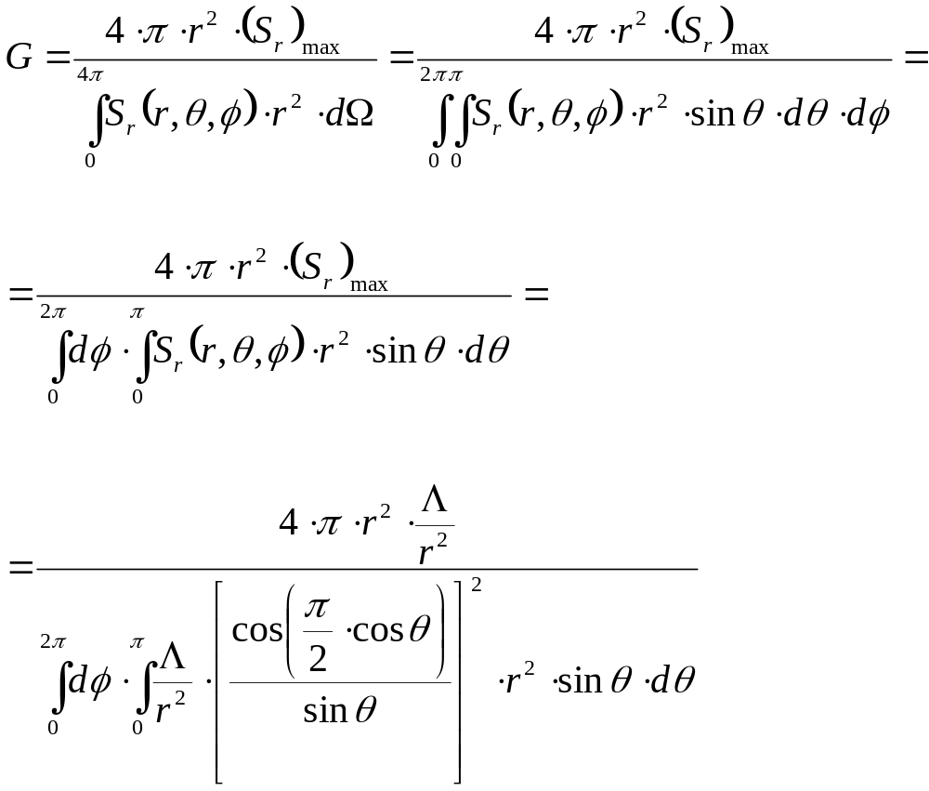
ΠΑΝΕΠΙΣΤΗΜΙΟ ΠΑΤΡΩΝ – ΗΜΤΥ – ΕΡΓΑΣΤΗΡΙΟ ΑΣΥΡΜΑΤΗΣ ΕΠΙΚΟΙΝΩΝΙΑΣ – WIRELESS TELECOMMUNICATIONS LABORATORY
Οπότε
Διάλεξη 6η

Slide 20
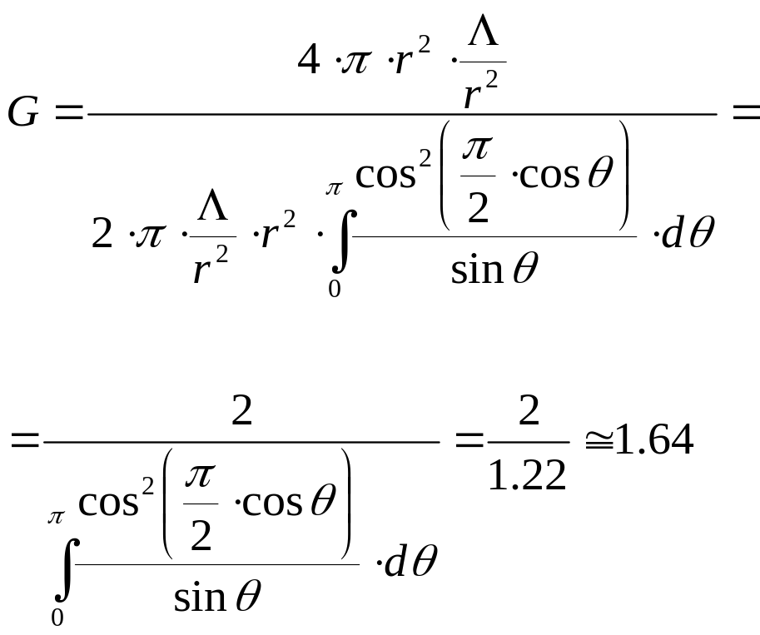
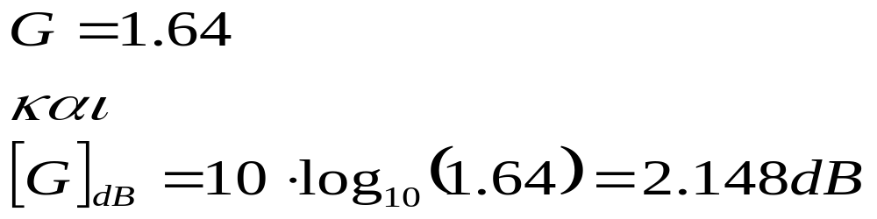
ΠΑΝΕΠΙΣΤΗΜΙΟ ΠΑΤΡΩΝ – ΗΜΤΥ – ΕΡΓΑΣΤΗΡΙΟ ΑΣΥΡΜΑΤΗΣ ΕΠΙΚΟΙΝΩΝΙΑΣ – WIRELESS TELECOMMUNICATIONS LABORATORY
ή
Διάλεξη 6η
Άρα

Slide 21
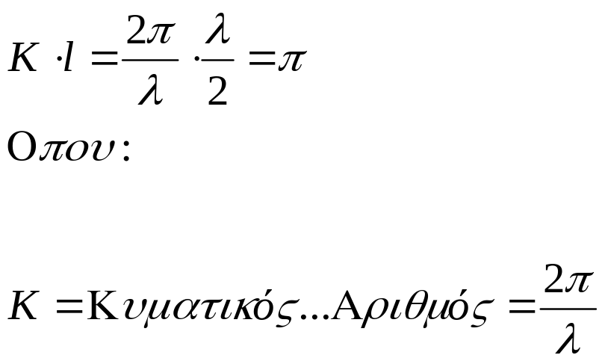
2η περίπτωση, l=λ/2
ΠΑΝΕΠΙΣΤΗΜΙΟ ΠΑΤΡΩΝ – ΗΜΤΥ – ΕΡΓΑΣΤΗΡΙΟ ΑΣΥΡΜΑΤΗΣ ΕΠΙΚΟΙΝΩΝΙΑΣ – WIRELESS TELECOMMUNICATIONS LABORATORY
Αυτό σημαίνει:
Διάλεξη 6η

Slide 22
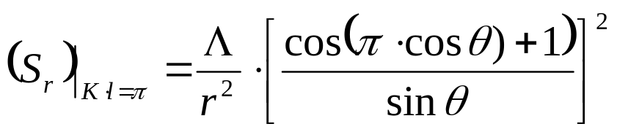
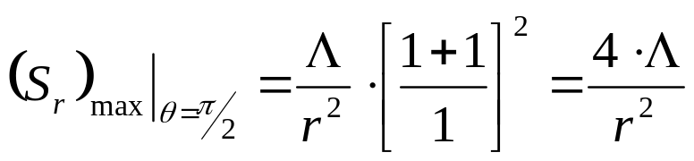
ΠΑΝΕΠΙΣΤΗΜΙΟ ΠΑΤΡΩΝ – ΗΜΤΥ – ΕΡΓΑΣΤΗΡΙΟ ΑΣΥΡΜΑΤΗΣ ΕΠΙΚΟΙΝΩΝΙΑΣ – WIRELESS TELECOMMUNICATIONS LABORATORY
Άρα
Διάλεξη 6η
και

Slide 23
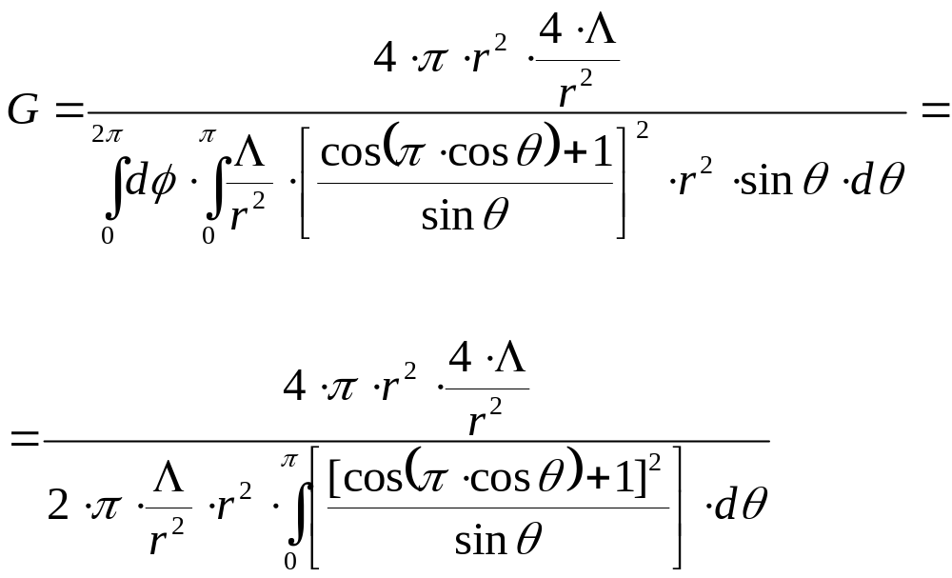
ΠΑΝΕΠΙΣΤΗΜΙΟ ΠΑΤΡΩΝ – ΗΜΤΥ – ΕΡΓΑΣΤΗΡΙΟ ΑΣΥΡΜΑΤΗΣ ΕΠΙΚΟΙΝΩΝΙΑΣ – WIRELESS TELECOMMUNICATIONS LABORATORY
Οπότε
Διάλεξη 6η

Slide 24
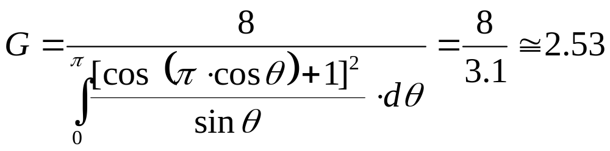
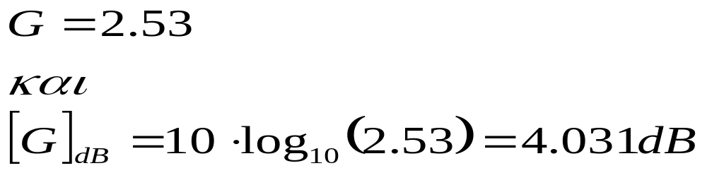
ΠΑΝΕΠΙΣΤΗΜΙΟ ΠΑΤΡΩΝ – ΗΜΤΥ – ΕΡΓΑΣΤΗΡΙΟ ΑΣΥΡΜΑΤΗΣ ΕΠΙΚΟΙΝΩΝΙΑΣ – WIRELESS TELECOMMUNICATIONS LABORATORY
ή
Άρα
Διάλεξη 6η

Slide 25
Συμπέρασμα
ΠΑΝΕΠΙΣΤΗΜΙΟ ΠΑΤΡΩΝ – ΗΜΤΥ – ΕΡΓΑΣΤΗΡΙΟ ΑΣΥΡΜΑΤΗΣ ΕΠΙΚΟΙΝΩΝΙΑΣ – WIRELESS TELECOMMUNICATIONS LABORATORY
Όσο αυξάνει το μήκος της γραμμικής κεραίας, τόσο αυξάνει και το κέρδος αυτής. Το κέρδος όμως της κεραίας αυξάνεται βραδέως μετά του μήκους της, όπως φαίνεται και στο επόμενο σχήμα. Προκειμένου να επιτύχουμε πρακτικά μεγάλες τιμές του κέρδους, θα πρέπει να καταφύγουμε σε άλλους τύπους κεραιών.
Διάλεξη 6η

Slide 26
Γραφική παράσταση του κέρδους σε σχέση με το μήκος της κεραίας
ΠΑΝΕΠΙΣΤΗΜΙΟ ΠΑΤΡΩΝ – ΗΜΤΥ – ΕΡΓΑΣΤΗΡΙΟ ΑΣΥΡΜΑΤΗΣ ΕΠΙΚΟΙΝΩΝΙΑΣ – WIRELESS TELECOMMUNICATIONS LABORATORY
Η κλίση της καμπύλης είναι μικρή, με αποτέλεσμα, για μεγάλα μήκη κεραιών
πετυχαίνουμε μικρή αύξηση της Απολαβής της κεραίας
ΑΠΟΛΑΒΗ (dB)
Για μεγάλα κέρδη κεραιών επιλέγουμε άλλους τύπους κεραιών
2.53
Διάλεξη 6η
1.64
λ/4
λ/2
Μήκος Γραμμικής Κεραίας (λ)

Slide 27
Τέλος 6ης διάλεξης
ΠΑΝΕΠΙΣΤΗΜΙΟ ΠΑΤΡΩΝ – ΗΜΤΥ – ΕΡΓΑΣΤΗΡΙΟ ΑΣΥΡΜΑΤΗΣ ΕΠΙΚΟΙΝΩΝΙΑΣ – WIRELESS TELECOMMUNICATIONS LABORATORY
WIRELESS TELECOMMUNICATIONS LABORATORY
Διάλεξη 6η
Το παρόν υλικό υλοποιήθηκε από τον Πέτρο Καραδήμα στα πλαίσια του προγράμματος ΕΠΕΑΕΚ ΙΙ

